Slide 1
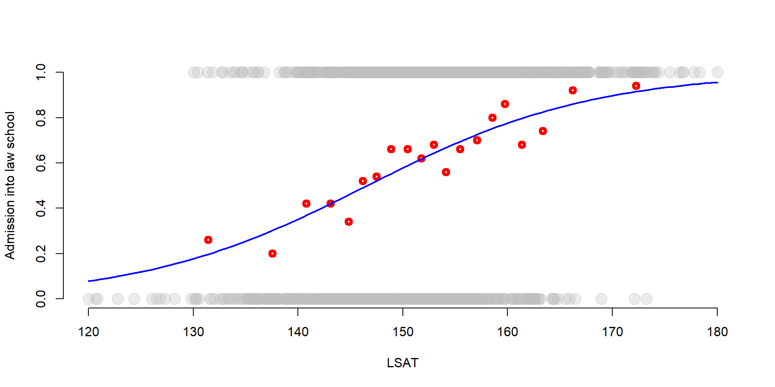

Slide 2


Slide 3
Variable type | Range
Binary variable | 0, 1
Probabilities | 0 ………………. 1
Odds ratios | 0 …………………... + ∞
Log Odds | - ∞ ………………… + ∞

